Slide 1
আজকের ক্লাশে স্বাগতম

Slide 2
শিক্ষক পরিচিতি
محمد شريف الاسلام
مدرس مساعد عربى
مدرسة البنات نيت فور، فرشا،نوغان
০১৭১৪৮৪১৭৮০
ISORIFUL963@GMAIL.COM

Slide 3
পাঠ পরিচিতি
শ্রেণিঃ ৯ম
বিষয়ঃ হেদায়াতুন নাহু(আরবি ২য়পত্র)।
পিরিয়ডঃ ৩য়, সময়ঃ ৩৫ মিঃ

Slide 4
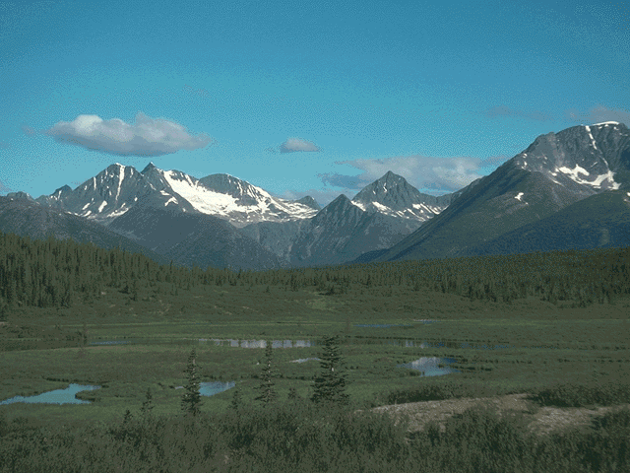
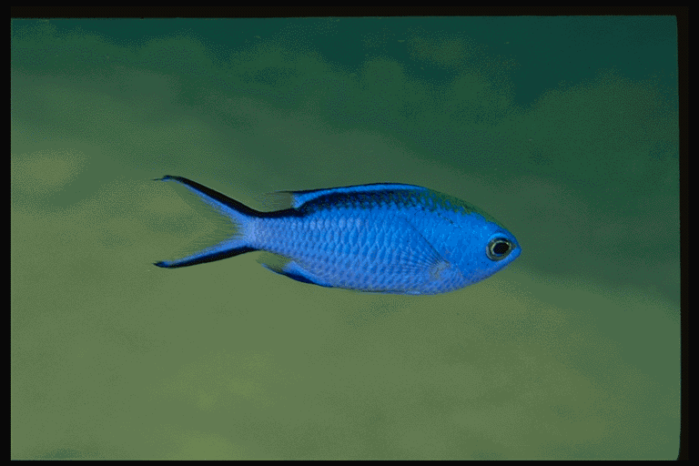
মসজিদ
মসজিদ
পাহাড়
جِبَالِ
َ
নীল আকাশ
السَّمَاءِ
اسْم
সাগর
الْبِحَارُ
ফুল
زَهرَ

Slide 5
শিখন ফল
আজকের পাঠ শেষে শিক্ষার্থীরা-
(اسْم ) ইসিম বা বিশেষ্য পদ কি তা বলতে পারবে।
(اسْمَ ) ইসিম এর প্রকারভেদ বলতে পারবে।
(اسْمَ) ইসিম এর চিহ্ন বলতে পারবে বা (اسْمَ ) ইসিম
চেনার উপায় বলতে পারবে।
ছবি দেখে (اسْمَ)ইসিম চিহ্নিত করতে পারবে।
আরবি বাক্য থেকে (اسْمَ )ইসিম খুজে বের করতে পারবে।

Slide 6
اسْمَ (ইসিম )বা বিশেষ্য পদের পরিচয় ও প্রকারভেদ
اسْمَ অর্থ= নাম,চিহ্ন, মর্যাদা।
কোন কিছুর নাম কে اسْمَ বলে।
যে শব্দ নিজের অর্থ নিজে প্রকাশ করতে পারে এবং তিন কালের সাথে সম্পর্ক রাখে না তাকে اسْمَ বলে।

Slide 7
اسْم
মারেফা/নাকেরা
জিন্স
শখছ
ইরাব
আদাদ
اسْمَ

Slide 8
اسْمَ চিনার উপায়
কোন কিছুর নাম হওয়া।
শব্দের প্রথমে আলিফ ও লাম যুক্ত হওয়া।
শব্দের শেষে গুল “তা’ যুক্ত হওয়া।
শব্দের শেষে তানভিন হওয়া।
সাধারনত -- শব্দের শেষে পেশ হওয়া।

Slide 9
মুনাদা হওয়া
যমির/সর্বনাম
মুযাফ হওয়া
মা’রেফা
নাম হওয়া
মুয়াররাফু বিল আলিফ ও লাম
ইসমে ইশারা
ইসমে মাউসুল

Slide 10
জিন্স

Slide 11
জিন্স
মুযাক্কার

Slide 12
الْجَبَل
مَكَان
رَب
مُوسَى
مِيقَاتِن
رَب
وسَى
مُوسَى
جَبَل
اسْم

Slide 13
একক কাজ (৩ মিঃ)
اسْمَ ( ইসিম) শব্দের অর্থ কি ?
اسْمَ (ইসিম) কাকে বলে ?
اسْمَ (ইসিম) বা বিশেষ্য পদ কত প্রকার ও কি কি ?

Slide 14
জোড়ায় কাজ ( ৩মিঃ)
যে কোনো দশটি اسْمَ (ইসিম) বা বিশেষ্য পদের নাম লিখ।
নীচের বাক্যগুলো থেকে اسْمَ (ইসিম) খুঁজে বের কর।
وَكَانُوا يَنْحِتُونَ مِنَ الْجِبَالِ بُيُوتًا آمِنِينَ
وَإِذْ فَرَقْنَا بِكُمُ الْبَحْرَ فَأَنجَيْنَاكُمْ وَأَغْرَقْنَا آلَ فِرْعَوْنَ وَأَنتُمْ تَنظُرُونَ

Slide 15
দলগত কাজ (৫ মিঃ)
তোমাদের আরবি সাহিত্যের বইটি খোল, অতঃপর ১০ নং
পৃষ্ঠার প্রথম নস/প্যারাটি পড়ে সেখান থেকে اسْمَ ( ইসিম) গুলো
আলাদা কর।

Slide 16
মূল্যায়ন-১
اسْمَ শব্দের অর্থ কি ?
اسْمَ কত প্রকার ও কি কি?
নীচের নসটিতে চিহ্নিত শব্দগুলো কোন প্রকার
اسْمَ

Slide 17
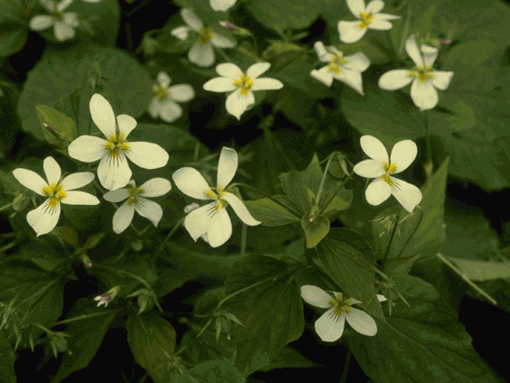
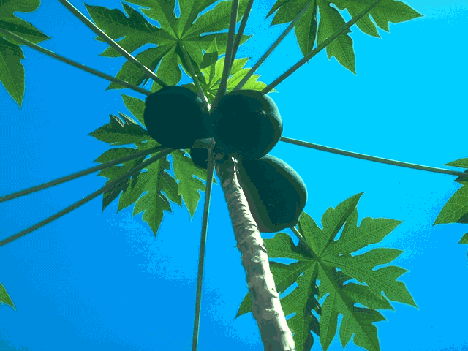
মূল্যায়ন-২
اسْمَ

Slide 18
বাড়ির কাজ
তোমার আরবি বইয়ের সর্বশেষ পঠিত অধ্যায় থেকে একটি আরবি নস বা প্যারা তোমার খাতায় লিখে তা থেকে বিভিন্ন প্রকার (اسْمَ )ইসিম গুলো চিহ্নিত করে লিখ।

Slide 19
ধন্যবাদ

